Slide 1
Agile Testing
Grupo 3

Slide 2
¿Que significa esto?
Agile Testing
La pruebas ágiles o agile testing es un proceso de validación para software y productos digitales que sigue los principios del desarrollo de software ágil. Las pruebas ágiles están alineadas con las metodologías de diseño iterativo, en la que los requerimientos se desarrollan gradualmente desde los usuarios y del equipo de investigación (research) para que esté centrado en el usuario desde el principio.

Slide 3
01
05
02
06
03
07
04
Las pruebas son continuas
La persona encargada de hacer el diseño lo testea
Producir menos documentación
Pueden utilizar listas reutilizables para enfocarse en probar el producto en lugar de enfocarse en detalles incidentales
Proveer retroalimentación constante
Provee retroalimentación continua para que el diseño alcance los objetivos
Probar para descubrir
En el enfoque ágil, las pruebas se realizan en el momento de la implementación
Rapidez a la retroalimentación
El flujo de retroalimentación continua acorta el tiempo de respuesta y la toma de decisiones
El equipo completo hace pruebas
Todos los integrantes del equipo sea cual se su funcion realiza pruebas en su campo
Crear código limpio
Procurar tener un código simple y entendible

Slide 4
Ventajas del método Agile
Ahorro de
Tiempo
Adaptable
al cambio
01
03
Resolución
de Problemas
05
Reducción
comentarios
Integracion
02
04

Slide 5
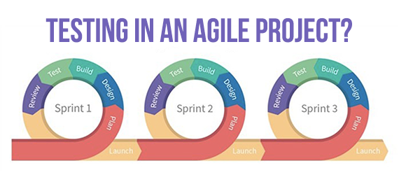
Pasos en Agile Testing

